Slide 1

HttpRuner接口自动化测试框架分享
分享人： 邹爱勇

Slide 2

目录
一、背景介绍
目录
二、工具介绍
三、工具演示

Slide 3
背景介绍
背景介绍

Slide 4
背景介绍
背景：培训推广
Httprunner这个框架是清游、智哥、架构师们主导选型的一个框架
它将作为后期推广到各个项目组的一个接口测试工具，后期会有更多的技术类培训
我们的目标：让组内大部分人员都能上手这个工具，完成组内的接口自动化

Slide 5
背景介绍
接口测试背景：
现在很多互联网产品采用了微服务架构，而对微服务的测试，
本质上就是对不同的 Web Service 的测试，也就是 API 测试
在微服务架构下，客户端应用的实现都是基于对后端微服务的调用，
如果做好了每个后端服务的测试，你就会对应用的整体质量有充分的
信心，所互联网产品的API测试非常重要

Slide 6
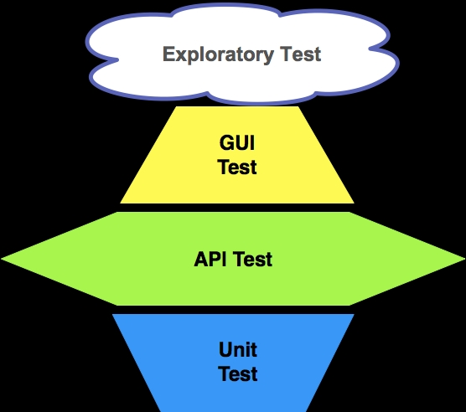
互联网产品的测试策略

Slide 7
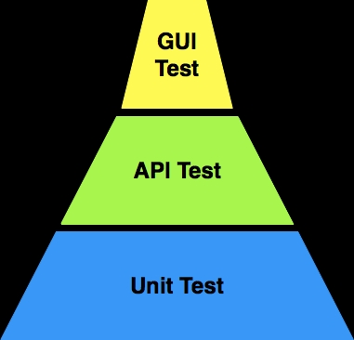
互联网产品的测试策略
传统软件的测试策略

Slide 8
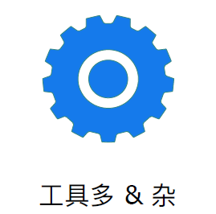



背景介绍
市面上的接口工具普遍存在的问题

Slide 9
工具介绍
工具介绍

Slide 10
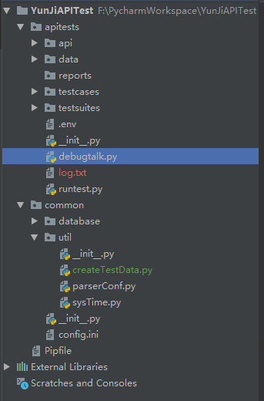
工具介绍
接口定义目录
测试用例目录
用例集目录
目录结构

Slide 11
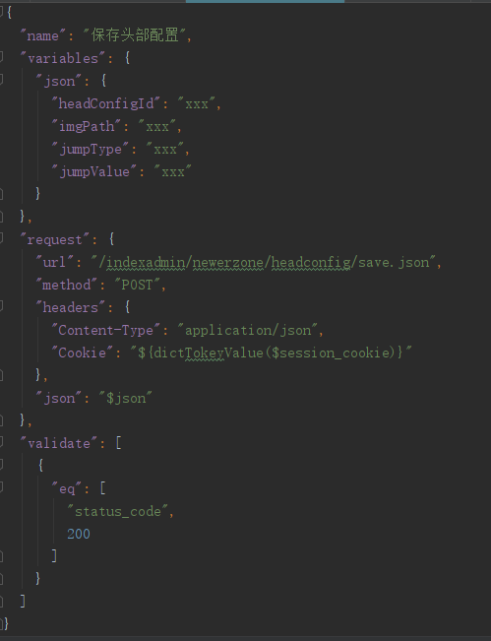
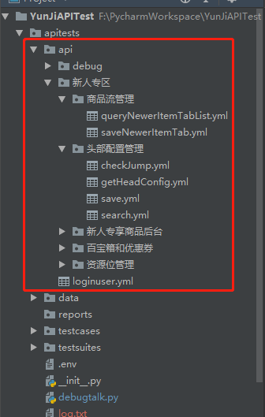
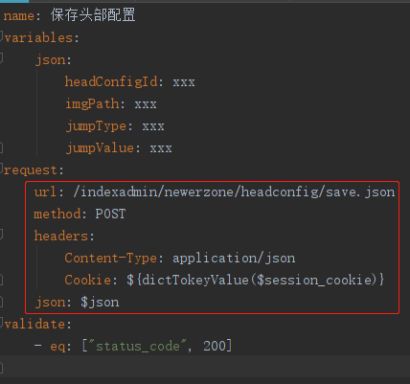
接口定义
等价=
YAML
JSON

Slide 12
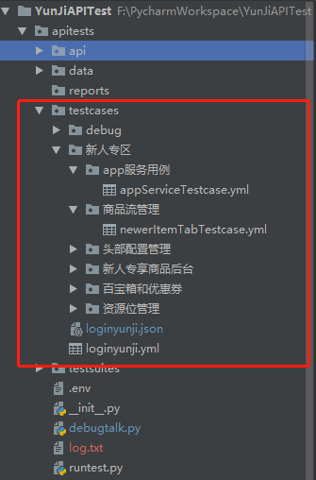
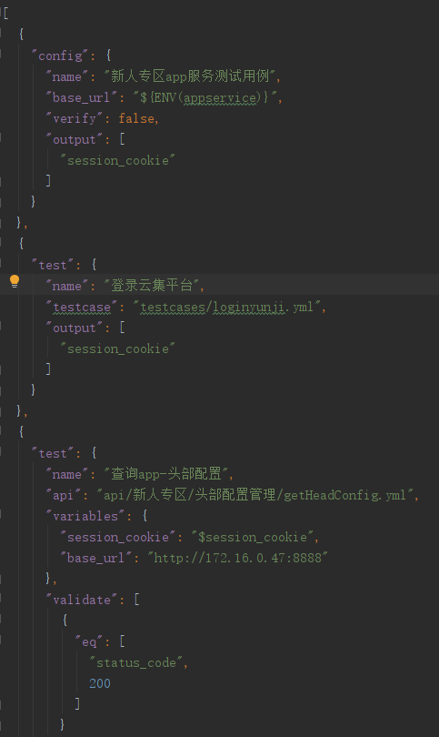
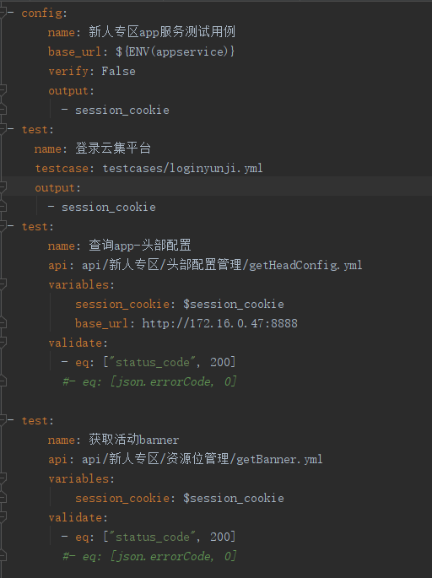
测试用例
等价=
YAML
JSON

Slide 13
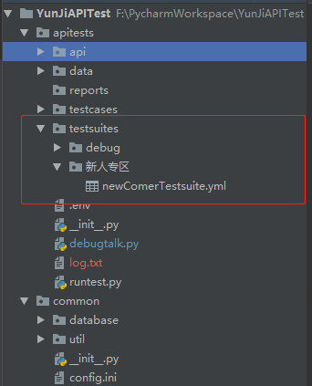
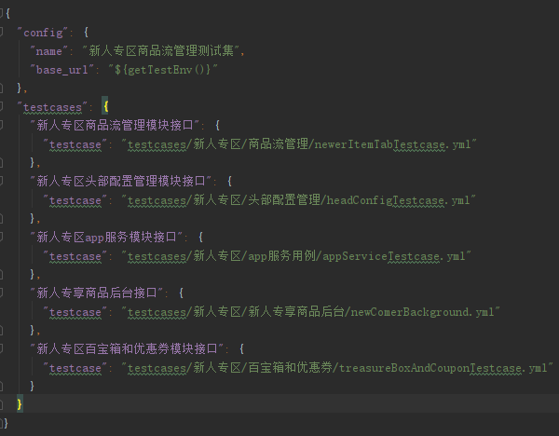
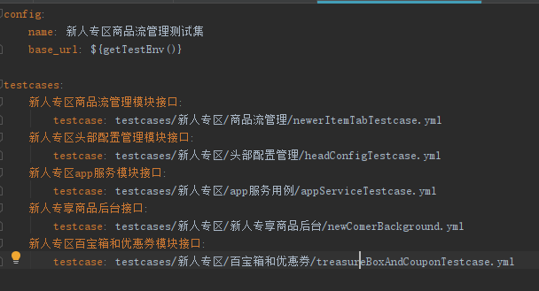
测试用例集
等价=
YAML
JSON

Slide 14
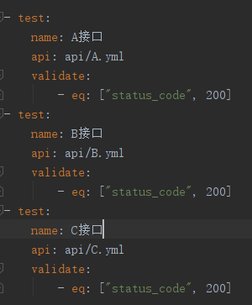
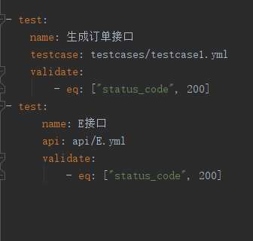
工具介绍
测试用例分层好处
testcase1.yml
testcase2.yml

Slide 15
工具介绍
YAML/JSON文件的好处
相比于表格形式，具有更加强大的灵活性和更丰富的信息承载能力
相比于代码形式，减少了不必要的编程语言语法重复，并最大化地统一了用例描述形式，提高了用例的可维护性

Slide 16
工具介绍
测试用例和测试集之间的关系
测试用例（testcases）是api的集合
有序的
测试用例集（testsuites）是测试用例的集合
无序的

Slide 17
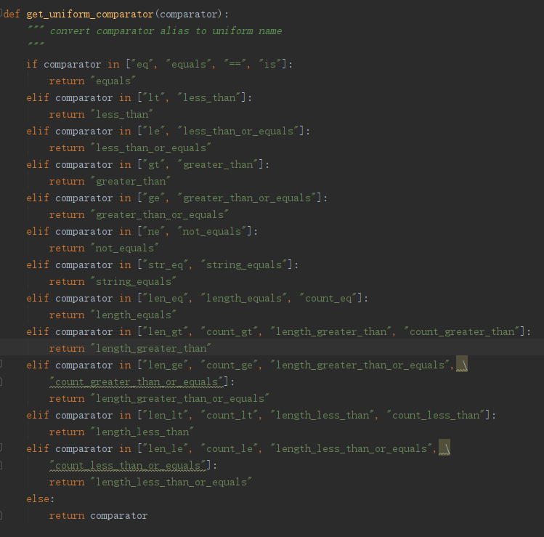
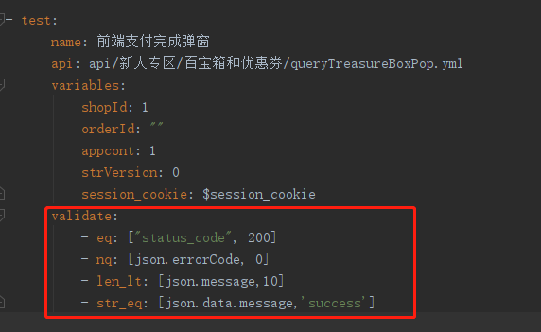
结果校验

Slide 18
工具介绍
不现场演示的产品都不是好产品
—— 匿名大佬

Slide 19
工具介绍
工具演示

Slide 20
工具介绍
高级功能演示

Slide 21
工具介绍
工具特性
支持API接口的多种请求方法，包括 GET/POST/HEAD/PUT/DELETE 等
测试用例与代码分离
测试用例维护方式简单优雅，支持YAML和JSON
可采用简洁的方式描述输入参数和预期输出结果
接口测试用例具有可复用性，便于创建复杂测试场景
测试执行方式简单灵活，支持单接口调用测试、批量接口调用测试、定时任务执行测试
测试结果统计报告简洁清晰，附带详尽日志记录，包括接口请求耗时、请求响应数据等
身兼多职，同时实现接口管理、接口自动化测试、接口性能测试（结合Locust）

Slide 22
工具介绍
框架扩展开发
数据库校验
Redis数据校验

Slide 23
参考资源
项目地址：https://svn.yunjiweidian.com/svn/testteam/workspace/YunJiAPITest
Httprunner中文文档地址：https://cn.httprunner.org/
Httprunner开源地址：https://github.com/HttpRunner/HttpRunner

Slide 24


